Slide 1
React와 Firebase로 시작하는 웹 프로그래밍
Notes:
#차시명 슬라이드
차시명 : ONE모바일고딕 TITLE -> 60pt (색 : #흰색)
글자수 길이에 따라서 폰트 크기 조절가능(60pt이하)

Slide 2
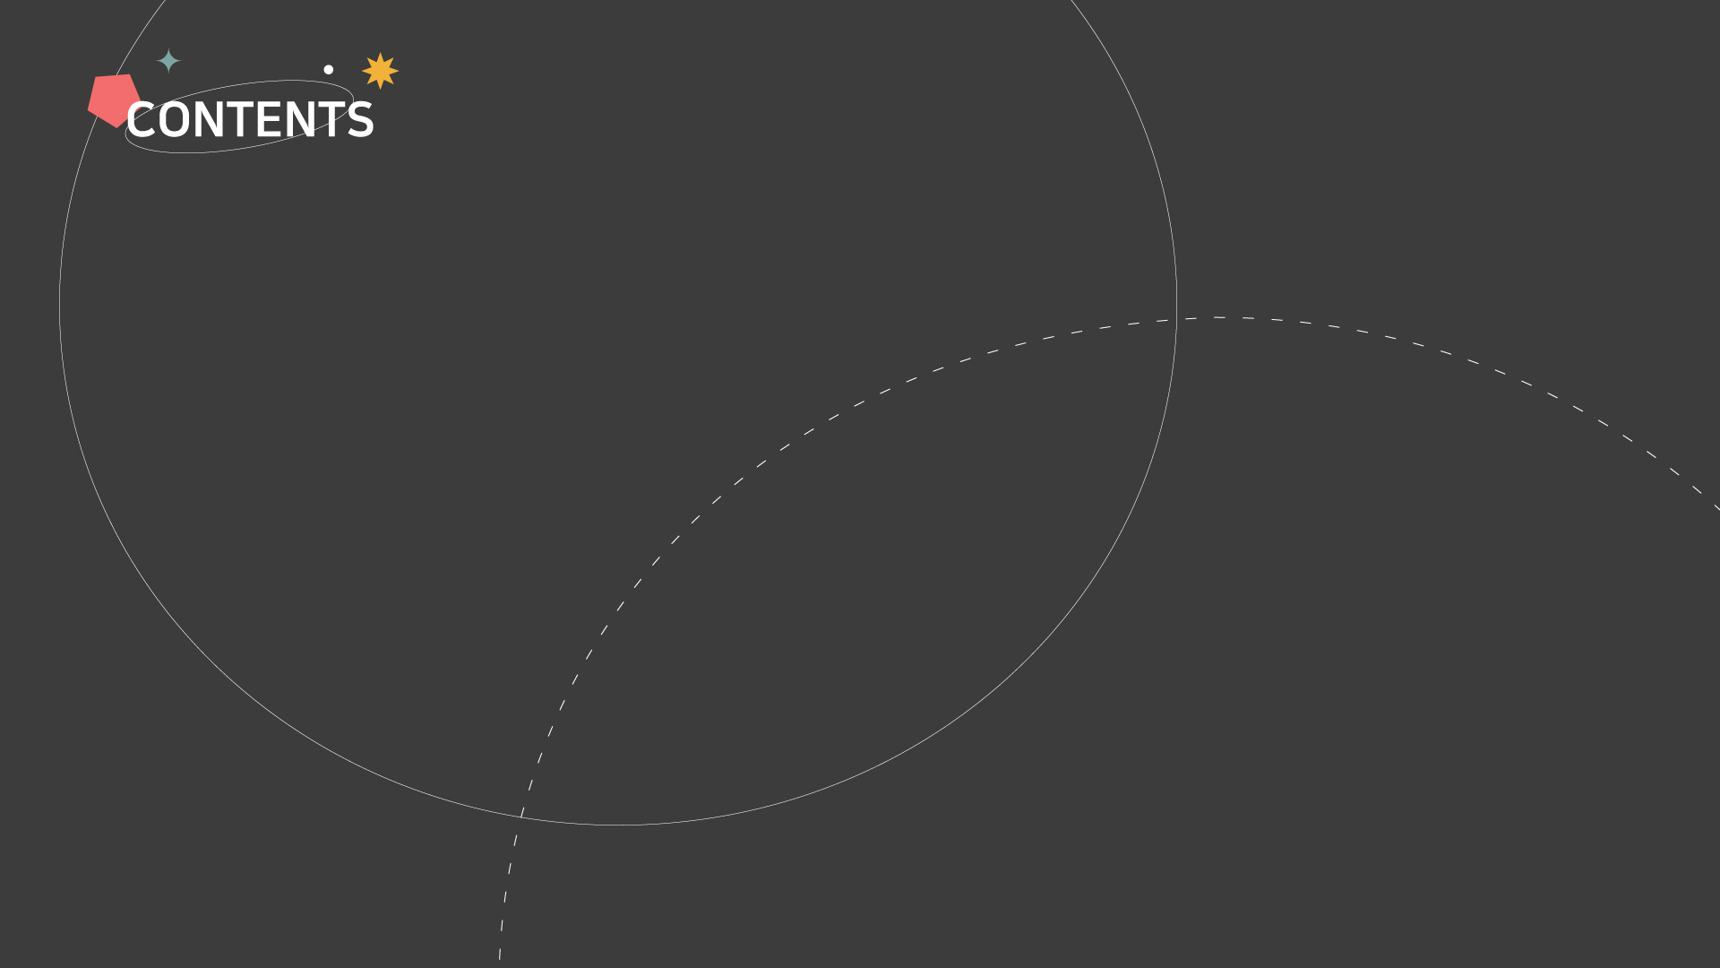
1
라우터
SPA (Single Page Application)
React Router Dom
Notes:
#목차 슬라이드
학습주제명 폰트 : ONE 모바일고딕 TITLE ->24pt
소주제명 폰트 : ONE 모바일고딕 BOLD ->20pt

Slide 3
라우터
Notes:
#학습주제간지 슬라이드
학습주제명 : ONE모바일고딕 TITLE -> 60pt (색 : #흰색)
글자수 길이에 따라서 폰트 크기 조절가능(60pt이하)

Slide 4
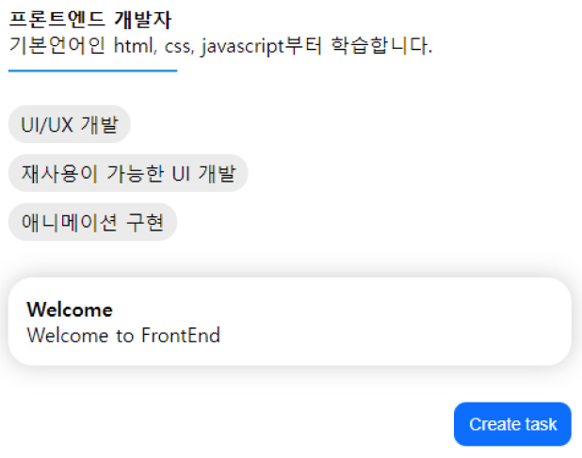
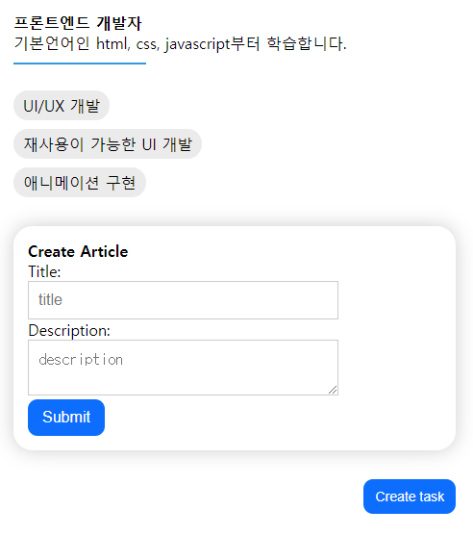
라우터
(1) SPA (Single Page Application)
① 단일 주소
동일한 주소를 가지고 있어 페이지 구분이 되지 않는다
http://localhost:3000/
http://localhost:3000/
Notes:
#학습내용 슬라이드
맨 위 상단타이틀 : ONE 모바일고딕 TITLE ->32pt / 학습주제명으로 작성합니다.
소주제 타이틀 : ONE 모바일고딕 TITLE ->24pt
하위주제 타이틀 : ONE 모바일고딕 Bold->20pt (#7CA6A2, 청록색)
설명 내용 폰트 : ONE 모바일고딕 Bold->20pt
표 안에 들어가는 폰트 : ONE 모바일고딕 Regular -> 18pt
표 박스의 너비와 높이는 자유롭게 조정이 가능하나 웹캠과 자막공간을 넘지 않는 선에서만 가능합니다.
그 외의 넘어가는 경우는 같은 페이지를 복사 후 추가해서 이어서 작성해주시기 바랍니다.

Slide 5
라우터
(2) React Router Dom
② 사용자가 요청한 URL에 따라 해당 URL에 맞는 페이지를 보여주는 것
React-Router는 신규 페이지를 불러오지 않는 상황에서 각각의 url에 따라 선택된 데이터를 하나의 페이지에서 렌더링 해주는 라이브러리
Notes:
#학습내용 슬라이드
맨 위 상단타이틀 : ONE 모바일고딕 TITLE ->32pt / 학습주제명으로 작성합니다.
소주제 타이틀 : ONE 모바일고딕 TITLE ->24pt
하위주제 타이틀 : ONE 모바일고딕 Bold->20pt (#7CA6A2, 청록색)
설명 내용 폰트 : ONE 모바일고딕 Bold->20pt
표 안에 들어가는 폰트 : ONE 모바일고딕 Regular -> 18pt
표 박스의 너비와 높이는 자유롭게 조정이 가능하나 웹캠과 자막공간을 넘지 않는 선에서만 가능합니다.
그 외의 넘어가는 경우는 같은 페이지를 복사 후 추가해서 이어서 작성해주시기 바랍니다.

Slide 6
라우터
(2) React Router Dom
② 사용자가 요청한 URL에 따라 해당 URL에 맞는 페이지를 보여주는 것
http://localhost:3000/
http://localhost:3000/create/
Notes:
#학습내용 슬라이드
맨 위 상단타이틀 : ONE 모바일고딕 TITLE ->32pt / 학습주제명으로 작성합니다.
소주제 타이틀 : ONE 모바일고딕 TITLE ->24pt
하위주제 타이틀 : ONE 모바일고딕 Bold->20pt (#7CA6A2, 청록색)
설명 내용 폰트 : ONE 모바일고딕 Bold->20pt
표 안에 들어가는 폰트 : ONE 모바일고딕 Regular -> 18pt
표 박스의 너비와 높이는 자유롭게 조정이 가능하나 웹캠과 자막공간을 넘지 않는 선에서만 가능합니다.
그 외의 넘어가는 경우는 같은 페이지를 복사 후 추가해서 이어서 작성해주시기 바랍니다.

Slide 7
라우터
(2) React Router Dom
③ 설치하기
https://create-react-app.dev/docs/adding-a-router/
npm install react-router-dom
Notes:
#학습내용 슬라이드
맨 위 상단타이틀 : ONE 모바일고딕 TITLE ->32pt / 학습주제명으로 작성합니다.
소주제 타이틀 : ONE 모바일고딕 TITLE ->24pt
하위주제 타이틀 : ONE 모바일고딕 Bold->20pt (#7CA6A2, 청록색)
설명 내용 폰트 : ONE 모바일고딕 Bold->20pt
표 안에 들어가는 폰트 : ONE 모바일고딕 Regular -> 18pt
표 박스의 너비와 높이는 자유롭게 조정이 가능하나 웹캠과 자막공간을 넘지 않는 선에서만 가능합니다.
그 외의 넘어가는 경우는 같은 페이지를 복사 후 추가해서 이어서 작성해주시기 바랍니다.

Slide 8
라우터
(2) React Router Dom
④ 주요 메서드 import
import React from 'react';
import {
BrowserRouter,
Routes,
Route,
Link,
NavLink
} from "react-router-dom";
Notes:
#학습내용 슬라이드
맨 위 상단타이틀 : ONE 모바일고딕 TITLE ->32pt / 학습주제명으로 작성합니다.
소주제 타이틀 : ONE 모바일고딕 TITLE ->24pt
하위주제 타이틀 : ONE 모바일고딕 Bold->20pt (#7CA6A2, 청록색)
설명 내용 폰트 : ONE 모바일고딕 Bold->20pt
표 안에 들어가는 폰트 : ONE 모바일고딕 Regular -> 18pt
표 박스의 너비와 높이는 자유롭게 조정이 가능하나 웹캠과 자막공간을 넘지 않는 선에서만 가능합니다.
그 외의 넘어가는 경우는 같은 페이지를 복사 후 추가해서 이어서 작성해주시기 바랍니다.

Slide 9
라우터
(2) React Router Dom
⑤ 주요 메서드 - BrowserRouter
HTML5를 지원하는 브라우저의 주소를 감지 한다
메뉴 링크를 생성하고 Route를 이용 하여 각 패쓰와 컴포넌트를 연결한다
function App(){
return(
<BrowserRouter>
<nav>
<Link to="/">Home</Link>
<Link to="/contact">contact</Link>
</nav>
<Routes>
<Route path="/" element={<Home />} />
<Route path="/contact" element={<Contact />} />
</Routes>
</BrowserRouter>
)
}
Notes:
#학습내용 슬라이드
맨 위 상단타이틀 : ONE 모바일고딕 TITLE ->32pt / 학습주제명으로 작성합니다.
소주제 타이틀 : ONE 모바일고딕 TITLE ->24pt
하위주제 타이틀 : ONE 모바일고딕 Bold->20pt (#7CA6A2, 청록색)
설명 내용 폰트 : ONE 모바일고딕 Bold->20pt
표 안에 들어가는 폰트 : ONE 모바일고딕 Regular -> 18pt
표 박스의 너비와 높이는 자유롭게 조정이 가능하나 웹캠과 자막공간을 넘지 않는 선에서만 가능합니다.
그 외의 넘어가는 경우는 같은 페이지를 복사 후 추가해서 이어서 작성해주시기 바랍니다.

Slide 10
라우터
(2) React Router Dom
⑤ 주요 메서드 - Routes
컴포넌트는 여러 Route를 감싸서 그 중 규칙이 일치하는 라우트 단 하나만을 렌더링 시켜주는 역할을 한다
function App(){
return(
<BrowserRouter>
<nav>
<Link to="/">Home</Link>
<Link to="/contact">contact</Link>
</nav>
<Routes>
<Route path="/" element={<Home />} />
<Route path="/contact" element={<Contact />} />
</Routes>
</BrowserRouter>
)
}
Notes:
#학습내용 슬라이드
맨 위 상단타이틀 : ONE 모바일고딕 TITLE ->32pt / 학습주제명으로 작성합니다.
소주제 타이틀 : ONE 모바일고딕 TITLE ->24pt
하위주제 타이틀 : ONE 모바일고딕 Bold->20pt (#7CA6A2, 청록색)
설명 내용 폰트 : ONE 모바일고딕 Bold->20pt
표 안에 들어가는 폰트 : ONE 모바일고딕 Regular -> 18pt
표 박스의 너비와 높이는 자유롭게 조정이 가능하나 웹캠과 자막공간을 넘지 않는 선에서만 가능합니다.
그 외의 넘어가는 경우는 같은 페이지를 복사 후 추가해서 이어서 작성해주시기 바랍니다.

Slide 11
라우터
(2) React Router Dom
⑤ 주요 메서드 - Route
path속성에 경로, element속성 에는 컴포넌트를 넣어 준다
여러 라우팅을 매칭하고 싶은 경우 URL 뒤에 *을 사용
function App(){
return(
<BrowserRouter>
<nav>
<Link to="/">Home</Link>
<Link to="/post">post</Link>
</nav>
<Routes>
<Route path="/" element={<Home />} />
<Route path="/post/*" element={<Post />} />
</Routes>
</BrowserRouter>
)
}
Notes:
#학습내용 슬라이드
맨 위 상단타이틀 : ONE 모바일고딕 TITLE ->32pt / 학습주제명으로 작성합니다.
소주제 타이틀 : ONE 모바일고딕 TITLE ->24pt
하위주제 타이틀 : ONE 모바일고딕 Bold->20pt (#7CA6A2, 청록색)
설명 내용 폰트 : ONE 모바일고딕 Bold->20pt
표 안에 들어가는 폰트 : ONE 모바일고딕 Regular -> 18pt
표 박스의 너비와 높이는 자유롭게 조정이 가능하나 웹캠과 자막공간을 넘지 않는 선에서만 가능합니다.
그 외의 넘어가는 경우는 같은 페이지를 복사 후 추가해서 이어서 작성해주시기 바랍니다.

Slide 12
라우터
(2) React Router Dom
⑤ 주요 메서드 - Link
History API를 통해 브라우저 주소의 경로만 바꾸는 기능
<Link to="경로">링크명</Link>
function App(){
return(
<BrowserRouter>
<nav>
<Link to="/">Home</Link>
<Link to="/contact">contact</Link>
</nav>
<Routes>
<Route path="/" element={<Home />} />
<Route path="/contact" element={<Contact />} />
</Routes>
</BrowserRouter>
)
}
Notes:
#학습내용 슬라이드
맨 위 상단타이틀 : ONE 모바일고딕 TITLE ->32pt / 학습주제명으로 작성합니다.
소주제 타이틀 : ONE 모바일고딕 TITLE ->24pt
하위주제 타이틀 : ONE 모바일고딕 Bold->20pt (#7CA6A2, 청록색)
설명 내용 폰트 : ONE 모바일고딕 Bold->20pt
표 안에 들어가는 폰트 : ONE 모바일고딕 Regular -> 18pt
표 박스의 너비와 높이는 자유롭게 조정이 가능하나 웹캠과 자막공간을 넘지 않는 선에서만 가능합니다.
그 외의 넘어가는 경우는 같은 페이지를 복사 후 추가해서 이어서 작성해주시기 바랍니다.

Slide 13
라우터
(2) React Router Dom
⑤ 주요 메서드 - Navlink
현재 활성화된 메뉴에 active 클래스명 추가
function App(){
return(
<BrowserRouter>
<nav>
<NavLink to="/">Home</NavLink>
<NavLink to="/contact">Contact</NavLink>
</nav>
<Routes>
<Route path="/" element={<Home />} />
<Route path="/contact" element={<Contact />} />
</Routes>
</BrowserRouter>
)
}
Notes:
#학습내용 슬라이드
맨 위 상단타이틀 : ONE 모바일고딕 TITLE ->32pt / 학습주제명으로 작성합니다.
소주제 타이틀 : ONE 모바일고딕 TITLE ->24pt
하위주제 타이틀 : ONE 모바일고딕 Bold->20pt (#7CA6A2, 청록색)
설명 내용 폰트 : ONE 모바일고딕 Bold->20pt
표 안에 들어가는 폰트 : ONE 모바일고딕 Regular -> 18pt
표 박스의 너비와 높이는 자유롭게 조정이 가능하나 웹캠과 자막공간을 넘지 않는 선에서만 가능합니다.
그 외의 넘어가는 경우는 같은 페이지를 복사 후 추가해서 이어서 작성해주시기 바랍니다.

